Slide 1
稀土自主化關鍵製程、輔料耗材與新應用計畫
說明簡報
經濟部產業技術司
115年9月

Slide 2
報告內容
背景說明
補助範疇
申請對象、資格及注意事項
補助科目及比例
審查方式/流程
審查重點
申請應備文件
預定作業時程
其它

Slide 3
一、背景說明
依據115 年 1 月 29 日「第六屆臺美經濟繁榮夥伴對話（EPPD）」簽署「矽盛世宣言及臺美經濟安全合作聯合聲明」。及115年2月24行政院施政報告提及，政府將以十三項戰略產業中的關鍵礦物政策，建立我國稀土精煉自主能力，強化國家稀土產業供應鏈韌性
經濟部產業技術司持續發展稀土製程與新應用驗證能量，補助稀土自主化關鍵製程、輔料耗材與新應用開發，推動國內業者於2030年前完成核心技術開發，建立國內稀土關鍵製程、輔料與耗材自主供應能力。支撐未來產業發展需求。

Slide 4
二、補助範疇
本補助鼓勵國內企業投入稀土自主化關鍵製程、輔料耗材與新應用開發等關鍵技術研發，驅動廠商建置稀土提煉產線技術布局，2030年滿足我國50%稀土磁石需求。
領域類別 | 稀土自主化關鍵製程 | 關鍵輔料及耗材 | 新應用
申請 技術 類別 | 熔鹽電解稀土金屬試量產技術 金屬熱還原稀土金屬試量產技術 無重稀土磁石相關磁石試量產技術 高效動力型磁石試量產技術 合金與磁石製造整合製程技術 稀土氧化物提煉試量產技術 | 稀土熔鹽氟化物合成與試量產技術 磺化煤油合成與試量產技術 稀土萃取劑合成與試量產技術 熔鹽電解用高耐受坩堝設計驗證與試量產技術 熔鹽電解用電極材料設計驗證與試量產技術 | 無人機與機器人高溫稀土磁石馬達 高功率稀土雷射源與稀土雷射晶體長晶 半導體稀土抗蝕塗層 稀土拋光材料 稀土多波段吸收防護與機能塗料 摻稀土光纖材料與元件製程 稀土紅外光學材料與元件

Slide 5
三、申請對象、資格及注意事項
可由單一企業或多家企業聯合提出申請。
申請之企業應符合下列申請資格：
  國內依公司法登記成立之公司，含獨資、合夥、有限合夥事業或公司。
  非屬銀行拒絕往來戶，且公司淨值(股東權益)為正值。
  不得為陸資來臺投資事業；其依本部投審司陸資來臺投資事業名錄認定之。
申請廠商應提出員工加薪規劃。

Slide 6
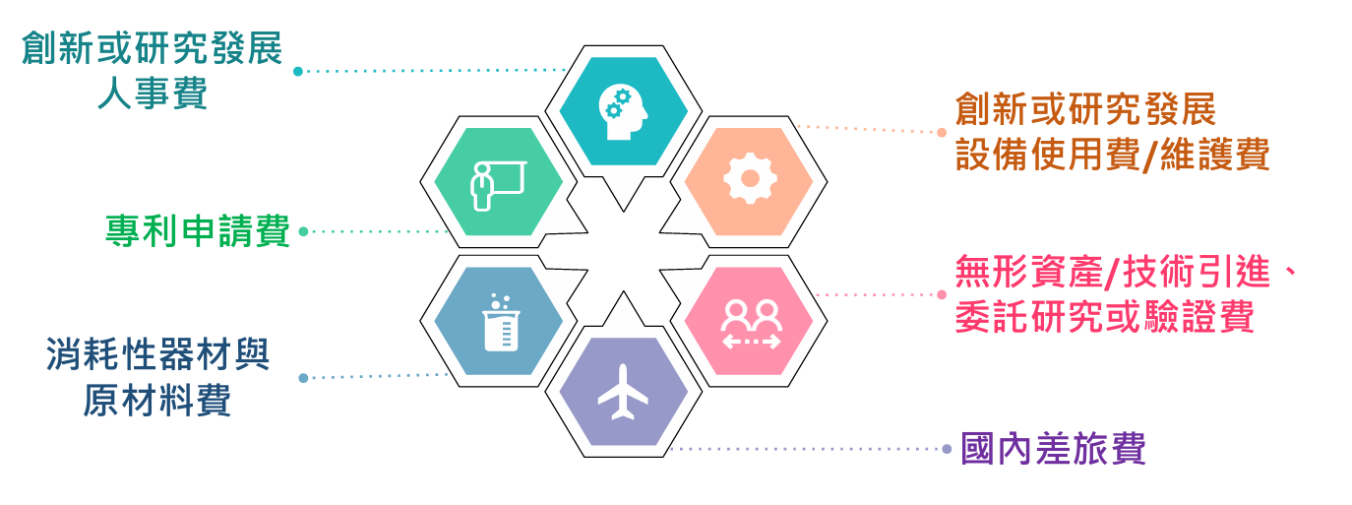
四、補助科目及比例
計畫期程：以不超過2年為原則
差旅費
補助比例最低40%、最高不超過計畫總經費之50%，其餘部分由申請單位自籌
技術引進與委託比例超過總經費40%以上(含)，須敍明理由

Slide 7
五、審查方式/流程(1/2)
計畫審查：分為財務審查與技術審查兩部分
    財務審查：申請單位及負責人等往來金融機構債票信資料。
    技術審查：依公告領域採構想審查與計畫審查兩階段審查(計畫書)。
    審查重點：審查重點為市場價值、技術層次、計畫可行性及加分項目(與國際稀土料源供應鏈合作，並往產業鏈上/下游聯合申請，串聯上中下游產業鏈及周邊關鍵輔料及輔料。)。
  核定方式：由本部決審會議審議。

Slide 8
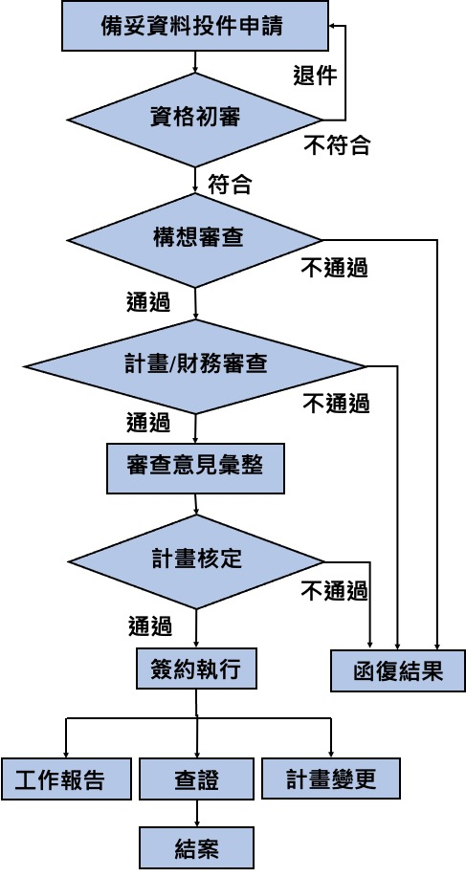
五、審查方式/流程(2/2)
五、審查方式/流程(2/2)
計畫依公告領域採構想與計畫兩階段審查
構想審查會議後申請單位需於規定時間內提出計畫書及計畫審查簡報。
決審通過之申請廠商必須依據決審會議決議事項，在規定時間內提供修訂版計畫書，經主審確認後始能進行簽約

Slide 9
六、審查重點
審查重點 | 內涵說明
(一)市場價值 | 技術價值性：產業帶動效果及預估帶動規模大小。 市場競爭力：目標市場及客戶、預期產出價值及後續擴散效益具有明確性；預期結案後可提升營業指標成長率、具體的投資營運規劃。 合作共創性：有明確提出帶動國內廠商合作共創之構想及作法。
(二)技術層級 | 技術自主性：技術項目規劃布局完整性、已有專利分析，且計畫內有明確規劃核心IP布局。 技術創新性：突破與攻堅之技術與國際技術領先廠商相比，具有領先性或等同。 技術實現性：技術研發策略明確可行，且研發成果/系統產品需提供相關測試驗證進行佐證，列入計畫查核點。
(三)計畫可行性 | 計畫主持人及計畫團隊配置與執行經驗是否適宜，聯合提案之主導企業是否具計畫整合能力且團隊分工清楚。 計畫經費編列合理性。 查核點及驗收規劃的合理性與可行性。
(四)加分項目 | 特別鼓勵申請案與國際稀土料源供應鏈合作，並往產業鏈上/下游聯合申請，串聯上中下游產業鏈及周邊關鍵輔料及輔料。將依技術難度給予加分鼓勵。

Slide 10
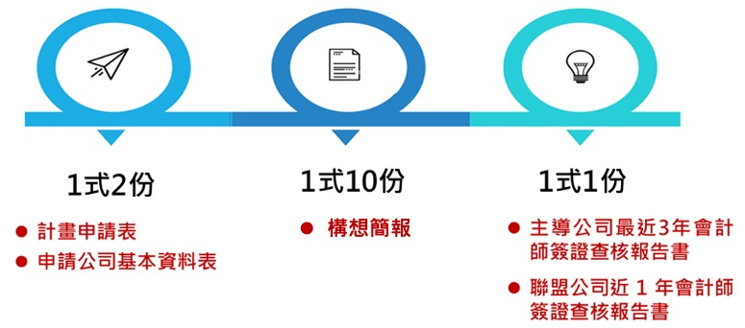
七、申請應備文件
◼ 送件地址：
「經濟部產業技術司A+企業創新專案辦公室」
臺北市中正區100409重慶南路二段51號 永豐餘大樓7樓

Slide 11
八、預定作業時程
計畫
申請
資格 初審
構想 審查
計畫 審查
計畫核定
簽約
說明座談會
受理日期：自公告日起開始受理至116年12月31日下午5點止

Slide 12
九、其它
除前列各項公告事項外，其他申請資格、申請應備資料等相關規定，請詳見計畫申請須知。
送件地點：「經濟部產業技術司A+企業創新專案辦公室」 (臺北市中正區10075重慶南路2段51號永豐餘大樓7樓)

